Slide 1
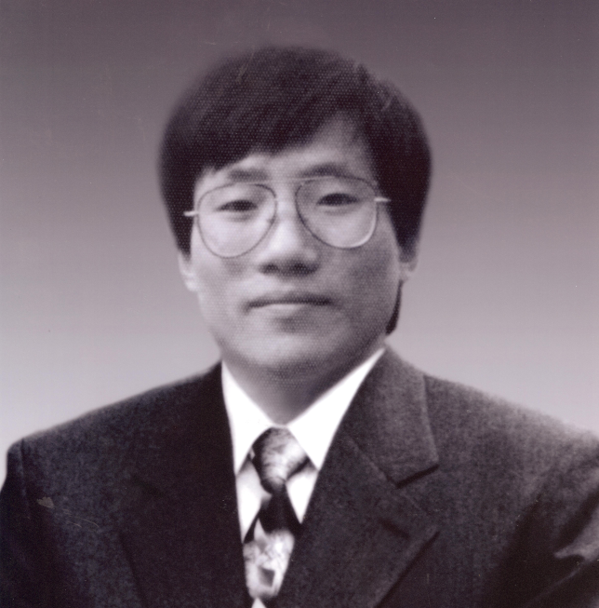
실종 31년
안치웅열사 제 8 주기 추모제
일시: 2019. 5. 26 (일) 11시
장소: 마석 민주공원 묘역
1963. 10. 17 전북 남원 출생
1982. 3. 서울대학교 국제경제학과 입학, 서클 대학문화연구회 가입
1984. 10 서울대 민주화추진위원회 노동투쟁위 소속 지역선교위 활동
1985. 6. 29 구로동맹파업 연대투쟁으로 구속, 실형1년
1988. 2. 서울대 국제경제학과 졸업
1988. 5. 26 교회 교사 활동 중 목사면담하기로 한 당일 아침 9시 외출 후 실종
1988. 5. 31 행방불명 신고
1992. 5 주민등록 말소
2000. 9 부친의 대통령탄원서 제출, 3개월간 전국 조사 진행
2010. 7. 10 민보상위 재심결과 실종에 국가 책임이 있음을 인정
2011. 5. 29 초혼제(서울대 아크로폴리스), 초혼장(마석 민주공원 열사묘역)
2012. 5. 26 추모 자료집 발간
2014. 11. 3 서울대 4.19탑 옆에 기념식수, 추모석 놓음
주최: 안치웅추모모임 · 전국민족민주유가족협의회 · 민족민주열사추모(기념)단체연대회의

